Slide 1
第2章 ARM Cortex-M0+处理器

Slide 2
第2章 ARM Cortex-M0+处理器
本章导读：
KL系列MCU的内核使用ARM Cortex-M0+处理器，本章主要介绍ARM Cortex-M0+处理器及其使用的汇编指令集。
虽然在本课程中，我们使用C语言介绍ARM Cortex-M0+ KL系列MCU的嵌入式开发，但理解1至2个结构完整、组织清晰的汇编程序对嵌入式开发将有很大帮助，也有助于对底层驱动原理的深入理解。
通过一次课的学习，并不会耽误多少时间，但对理解机器码、理解一些细节有益！可以减少“书到用时方恨少”的场景。

Slide 3
第2章 ARM Cortex-M0+处理器
主要内容：
2.1 ARM Cortex-M0+处理器简介
2.2 ARM Cortex-M0+处理器的指令系统
2.3 ARM Cortex-M0+指令集与机器码对应表
2.4 GNU汇编语言的基本语法

Slide 4
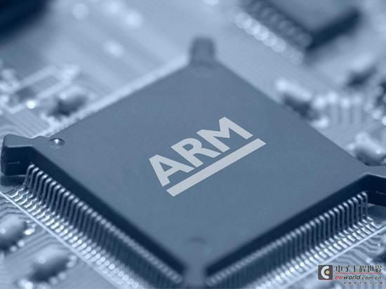
2.1 ARM Cortex-M0+处理器简介
2.1.1 ARM Cortex-M0+处理器特点与结构图
KL系列MCU的内核使用ARM Cortex-M0+处理器
32位的ARM Cortex-M0+系列处理器是ARM公司2012年推出的，主要的目的是替代原有的8位/16位微控制器，具有性价比高、功耗低等特点，其内核性能接近8位或16位竞争产品的2倍。

Slide 5
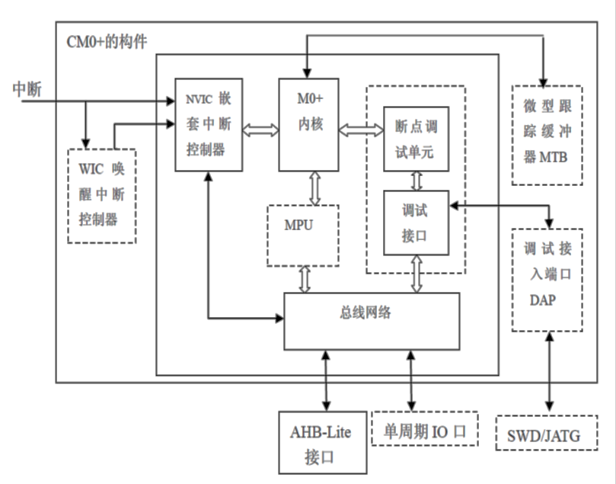
2.1 ARM Cortex-M0+处理器简介
M0+处理器主要包含：
M0+内核
嵌套中断向量控制器
总线网络
调试组件
总线接口
SysTick定时器
其他控制模块
这些功能模块提高了M0+处理器的性能及其编程优势、降低了系统的移植难度。
图2-1 ARM Cortex-M0+处理器结构图

Slide 6
2.1 ARM Cortex-M0+处理器简介
2.1.2 ARM Cortex-M0+处理器存储器映像
什么是存储器映像？存储器映像是指把芯片中或芯片外的FLASH，RAM，外设等进行统一编址。即用地址来表示对象。这个地址绝大多数是由厂家规定好的，用户只能用而不能改。
如：M0+处理器可直接寻址空间大小为4GB。存储器映像就是把这4GB空间当做存储器来看待，分成若干区间，分别安排一些什么实际的物理资源。例如，规定前0.5GB空间放代码，随后放SRAM等等，不过ARM没有严格限定这些，它允许芯片制造商灵活地分配存储器空间。
代码 0.5GB | 0x0000_0000
 | 0x1FFF_FFFF
SRAM 0.5GB | 0x2000_0000
 | 0x3FFF_FFFF
外设 0.5GB | 0x4000_0000
 | 0x5FFF_FFFF
外部RAM 1GB | 0x6000_0000
 | 0x9FFF_FFFF
外设 1GB | 0xA000_0000
 | 0xDFFF_FFFF
私有外设总线 1MB | 0xE000_0000
 | 0xE00F_FFFF
系统保留 511MB | 0xE010_0000
 | 0xFFFF_FFFF
图2-2 M0+的存储器空间地址映像

Slide 7
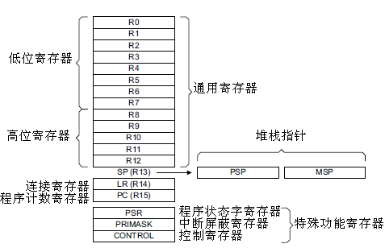
2.1 ARM Cortex-M0+处理器简介
2.1.3 ARM Cortex-M0+处理器的寄存器
寄存器是中央处理器内的组成部分，用来暂存指令、数据和地址。
M0+内部的寄存器共有19个：分别是R0～R15和3个特殊功能寄存器。
图2-3 ARM Cortex-M0+处理器的寄存器组
其中R0～R12是13个具有“通用目的”的32位寄存器。
R13其实是作为堆栈指针SP使用的。SP实质对应两个寄存器，分别是MSP或PSP，但同一时刻只能有一个可以看到。

Slide 8
2.1 ARM Cortex-M0+处理器简介
2.1.3 M0+的内部寄存器
R14是连接寄存器LR。当调用一个子程序时，由R14存储返回地址。这样只有1级子程序的代码调用返回时就无需访问内存，以提高子程序调用的效率。
图2-3 ARM Cortex-M0+处理器的寄存器组
R15是程序计数器PC，指向当前的程序地址。
M0+内核中的3个特殊功能寄存器分别是：程序状态字寄存器组（xPSR）、中断屏蔽寄存器（PRIMASK）和控制寄存器（CONTROL）

Slide 9
2.1 ARM Cortex-M0+处理器简介
2.1.3 ARM Cortex-M0+处理器的寄存器
程序状态字寄存器组：在内部分为APSR、IPSR、EPSR可以单独访问，也可以三合一方式访问，称为xPSR。用以标识ALU的一些状态，主要：负标志N、零标志Z、进位标志C、溢出标志V以及异常号等。
表2-1 ARM Cortex-M0+程序状态寄存器（xPSR）
数据位 | 31 | 30 | 29 | 28 | 27~25 | 24 | 23~10 | 9 | 8~6 | 5 | 4 | 3 | 2 | 1 | 0
数据位 | 31 | 30 | 29 | 28 | 27~25 | 24 | 23~10 | 9 | 8~6 | 5 | 4 | 3 | 2 | 1 | 0
APSR | N | Z | C | V
IPSR |  |  |  |  |  |  |  |  |  | 异常号
EPSR |  |  |  |  |  | T
xPSR | N | Z | C | V |  | T |  |  |  | 异常号
中断屏蔽寄存器，只有D0位有意义。当该位被置位时，除不可屏蔽中断和硬件错误之外的所有中断都被屏蔽。
控制寄存器与操作系统有关。

Slide 10
2.1 ARM Cortex-M0+处理器简介
课堂即问即答：
（1）ARM Cortex-M0+处理器的指令集是RISC
（2）嵌套中断向量控制器（NVIC）
（3）调试组件
（4）存储器映射
（5）存储器系统的大端格式和小端格式
（6）堆栈指针R13
（7）程序计数寄存器R15
（8）中断屏蔽寄存器（PRIMASK）

Slide 11
2.2 ARM Cortex-M0+处理器的指令系统
M0+的指令系统概述
M0+共有57条基本指令，依据不同的寻址方式形成68条具体指令。为了方便学习，我们将这些指令分为数据传送类、数据操作类、跳转类和其他指令等四大类指令。

Slide 12
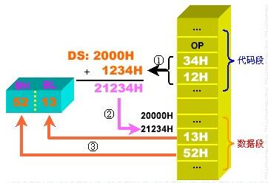
2.2 ARM Cortex-M0+处理器的指令系统
2.2.1 M0+的寻址方式
寻址方式分为4类：
第一类：立即数寻址，操作数直接通过指令给出，数据包含在指令编码中，随着指令一起被编译成机器码存储于程序空间中；
第二类：寄存器寻址，操作数来自于寄存器中；
第三类：偏移寻址及寄存器间接寻址，操作数来自于存储单元，指令中通过寄存器及偏移量给出存储单元的地址；
第四类：直接寻址，操作数来自于存储单元，指令中直接给出存储单元地址。
直接寻址方式

Slide 13
2.2 ARM Cortex-M0+处理器的指令系统
2.2.2 数据传送类指令
第一大类指令是数据传送类指令，共有16条。
为了方便理解，我们将数据传送类指令再细分为取数指令、存数指令、寄存器间数据传送指令和堆栈操作指令。
（1）取数指令是LD开头的一系列指令，主要作用就是把数据从存储器中加载到寄存器中，常用的有LDR可以读一个字到寄存器中， LDM指令可以读取多个字到寄存器列表中。
表2-4 取数指令
编号 | 指令 | 说明
(1) | LDR Rt, [<Rn | SP> {, #imm}] | 从{SP/Rn+ #imm}地址处，取字到Rt，imm=0,4,8,……,1020
 | LDR Rt,[Rn, Rm] | 从地址Rn+Rm处读取字到Rt
 | LDR Rt, label | 从label指定的存储器单元取数至寄存器，label必须在当前指令的-4~4KB范围内，且应4字节对齐
(2) | LDRH Rt, [Rn {, #imm}] | 从{Rn+ #imm}地址处，取半字到Rt中，imm=0,2,4,……,62
 | LDRH Rt,[Rn, Rm] | 从地址Rn+Rm处读取半字到Rt
(3) | LDRB Rt, [Rn {, #imm}] | 从{Rn+ #imm}地址处，取字节到Rt中，imm=0～31
 | LDRB Rt,[Rn, Rm] | 从地址Rn+Rm处读取字节到Rt
(4) | LDRSH Rt,[Rn, Rm] | 从地址Rn+ Rm处读取半字至Rt，并带符号扩展至32位
(5) | LDRSB Rt,[Rn, Rm] | 从地址Rn+ Rm处读取字节至Rt，并带符号扩展至32位
(6) | LDM Rn{!}, reglist | 从Rn处读取多个字，加载到reglist列表寄存器中，每读一个字后Rn自增一次
见书P40表2-4

Slide 14
2.2 ARM Cortex-M0+处理器的指令系统
2.2.2 数据传送类指令
（2）存数指令是以ST开头的一系列指令，主要作用是把数据从寄存器写到存储器中，常用的有STR可以写一个字到存储器中，STM可以写多个字到存储器中。
表2-5 存数指令
(7) | STR Rt, [<Rn | SP> {, #imm}] | 把Rt中的字存储到地址SP/Rn+#imm，imm=0,4,8,……,1020
 | STR Rt, [Rn, Rm] | 把Rt中的字存储到地址Rn+ Rm处
(8) | STRH Rt, [Rn {, #imm}] | 把Rt中的低半字存储到地址SP/Rn+#imm，imm=0,2,4,……,62
 | STRH Rt, [Rn, Rm] | 把Rt中的低半字存储到地址Rn+ Rm处
(9) | STRB Rt, [Rn {, #imm}] | 把Rt中的低字节SP/Rn+#imm。imm=0～31
 | STRB Rt, [Rn, Rm] | 把Rt中的低字节存储到地址Rn+ Rm处
(10) | STM Rn!, reglist | 存储多个字到Rn处。每存一个字后Rn自增一次
见书P41表2-5

Slide 15
2.2 ARM Cortex-M0+处理器的指令系统
2.2.2 数据传送类指令
（3）寄存器间数据传送指令用以在寄存器间进行数据传送或将立即数送至寄存器中，主要有MOV指令。
表2-6 寄存器间数据传送指令
编号 | 指令 | 说明
(11) | MOV Rd, Rm | Rd←Rm, Rd只可以是R0～R7。
(11) | MOVS Rd, #imm | MOVS指令功能与MOV相同，且影响N、Z标志
(13) | MVN Rd, Rm | 将寄存器Rm中数据取反，传送给寄存器Rd，影响N、Z标志
（4）堆栈操作指令主要有PUSH和POP
表2-7 堆栈操作指令
编号 | 指令 | 说明
(14) | PUSH reglist | 进栈指令。SP递减4
(15) | POP reglist | 出栈指令。SP递增4

Slide 16
2.2 ARM Cortex-M0+处理器的指令系统
2.2.3 数据操作类指令
第二大类指令是数据操作类指令，其中的数据操作主要有算数运算、逻辑运算、移位运算等。
（1）算数运算指令主要有加法指令ADD、减法指令SUB、乘法指令MUL以及对加减乘法功能扩展的一些指令，另外还包括了比较指令CMP。
表2-9 算术类指令
编号 | 指令 | 说明
(17) | ADC {Rd, } Rn, Rm | 带进位加法。Rd←Rn+Rm+C，影响N、Z、C和V标志位
(18) | ADD {Rd } Rn, <Rm | #imm> | 加法。Rd←Rn+Rm，影响N、Z、C和V标志位
(19) | RSB {Rd, } Rn, #0 | Rd←0-Rn，影响N、Z、C和V标志位（KDS环境不支持）
(20) | SBC {Rd, }Rn, Rm | 带借位减法。Rd←Rn-Rm-C，影响N、Z、C和V标志位
(21) | SUB {Rd } Rn, <Rm | #imm> | 常规减法。Rd←Rn-Rm/ #imm，影响N、Z、C和V标志位
(22) | MUL Rd, Rn Rm | 常规乘法，Rd←Rn*Rm，同时更新N、Z状态标志，不影响C、V状态标志。该指令所得结果与操作数是否为无符号、有符号数无关。Rd、Rn、Rm寄存器必须为R0～R7，且Rd与Rm须一致。
(23) | CMN Rn, Rm | 加比较指令。Rn+Rm，更新N、Z、C和V标志，但不保存所得结果。Rn、Rm寄存器必须为R0～R7
(24) | CMP Rn, #imm | （减）比较指令。Rn-Rm/#imm，更新N、Z、C和V标志，但不保存所得结果。Rn、Rm寄存器为R0～R7，立即数imm范围0～255
 | CMP Rn, Rm
见书P42表2-9

Slide 17
2.2 ARM Cortex-M0+处理器的指令系统
2.2.3 数据操作类指令
（2）逻辑运算指令有与AND、或OR、异或EOR三个指令
表2-11 逻辑运算类指令
编号 | 指令 | 说明 | 举例
(25) | AND {Rd, } Rn, Rm | 按位与 | AND R2, R2, R1
(26) | ORR {Rd, } Rn, Rm | 按位或 | ORR R2, R2, R5
(27) | EOR {Rd, } Rn, Rm | 按位异或 | EOR R7, R7, R6
(28) | BIC {Rd, } Rn, Rm | 位段清零 | BIC R0, R0, R1

Slide 18
2.2 ARM Cortex-M0+处理器的指令系统
2.2.3 数据操作类指令
（3）移位运算指令有ASR、LSR、LSL、ROR，可以将操作数左移或右移一定的位数，某些情况下一些乘除法可通过左移或右移来实现。
表2-12 移位指令
编号 | 指令 | 操作 | 举例
(29) | ASR {Rd, } Rm, Rs | ┌—┐ ————→ └→□□□□……□□□□→C b31 b0 | 算术右移 ASR R7, R5, #9
 | ASR {Rd, } Rm, #imm
(30) | LSL {Rd, } Rm, Rs | ←—————— C←□□□□……□□□□←0 b31 b0 | 逻辑左移 LSL R1, R2, #3
 | LSL {Rd, } Rm, #imm
(31) | LSR {Rd, } Rm, Rs | —————→ 0→□□□□……□□□□→C b31 b0 | 逻辑右移 LSR R1, R2, #3
 | LSR {Rd, } Rm, #imm
(32) | ROR {Rd, } Rm, Rs | ┌—————————————┐ └→□□□□……□□□□→C-┘ b31 b0 | 循环右移 ROR R4, R4, R6

Slide 19
2.2 ARM Cortex-M0+处理器的指令系统
2.2.4 跳转类指令
第三大类是跳转类指令，用来控制程序的执行流程，主要有B、BL、BX、BLX指令，另外再B指令后还可以加上条件，根据某些运算之后的某些标志位是0还是1来决定是否跳转，构成带条件的跳转指令。
表2-16 跳转控制类指令
编号 | 指令 | 跳转范围 | 说明
(41) | B{cond} label | -256B～+254B | 转移到Label 处对应的地址处。可以带（或不带）条件，所带条件见表2-17，如：BEQ表示标志位Z=1时转移。
(42) | BL label | -16MB～+16MB | 转移到Label 处对应的地址，并且把转移前的下条指令地址保存到LR，并置寄存器LR的Bit[0]为1，保证了随后执行POP {PC}或BX指令时成功返回分支
(43) | BX Rm | 任意 | 转移到由寄存器Rm给出的地址，寄存器Rm的Bit[0]必须为1，否则会导致硬件故障
(44) | BLX Rm | 任意 | 转移到由寄存器Rm给出的地址，并且把转移前的下条指令地址保存到LR。寄存器Rm的Bit[0]必须为1，否则会导致硬件故障

Slide 20
2.2 ARM Cortex-M0+处理器的指令系统
表2-18 其它指令
类型 | 编号 | 指令 | 说明
断点指令 | (45) | BKPT #imm | 如果调试被使能，则进入调试状态（停机）。或者如果调试监视器异常被使能，则调用一个调试异常，否则调用一个错误异常。处理器忽视立即数imm，立即数范围0～255，表示断点调试的信息。该指令不影响N、Z、C、V状态标志。
中断指令 | (46) | CPSIE i | 除了NMI（不可屏蔽中断），禁止总中断，不影响N、Z、C、V状态标志。
 | (47) | CPSID i | 除了NMI（不可屏蔽中断），使能总中断，不影响N、Z、C、V状态标志。
屏蔽指令 | (48) | DMB | 数据内存屏蔽（与流水线、MPU和cache等有关）
 | (49) | DSB | 数据同步屏蔽（与流水线、MPU和cache等有关）
 | (50) | ISB | 指令同步屏蔽（与流水线、MPU等有关）
特殊寄存器操作指令 | (51) | MRS Rd, spec_reg1 | 加载特殊功能寄存器的值到通用寄存器。若当前执行模式不为特权模式，除了APSR寄存器外，读其余所有寄存器值均为0。
 | (52) | MSR spe_reg, Rn | 存储通用寄存器的值到特殊功能寄存器。Rd不允许为SP或PC寄存器，若当前执行模式不为特权模式，除APSR寄存器外，任何试图修改寄存器操作均被忽视。影响N、Z、C、V标志。
空操作 | (53) | NOP | 空操作，但无法保证能够延迟时间，处理器可能在执行阶段之前就将此指令从线程中移除。不影响N、Z、C、V标志。
发送事件指令 | (54) | SEV | 发送事件指令。SEV指令在多处理器系统中，向所有处理器发送一个事件，也可置位本地寄存器。不影响N、Z、C、V状态标志。
操作系统服务调用指令 | (55) | SVC #imm | 操作系统服务调用，带立即数调用代码。SVC指令触发SVC异常。处理器忽视立即数imm，若需要，该值可通过异常处理程序重新取回，以确定哪些服务正在请求。执行SVC指令期间，当前任务优先级高于或等于SVC指令调用处理程序时，将产生一个错误。此指令不影响N、Z、C、V状态标志。
休眠指令 | (56) | WFE | 休眠并且在发生事件时被唤醒。不影响N、Z、C、V标志
 | (57) | WFI | 休眠并且在发生中断时被唤醒。不影响N、Z、C、V标志
2.2.5 其他类指令
未列入数据传输类、数据操作类、跳转控制类三大类的指令，归为其它指令这一类。
第四大类是其他指令，主要用到的是开总中断CPSIE i和关总中断CPSID i这两条。
见书P47表2-18

Slide 21
2.2 ARM Cortex-M0+处理器的指令系统
课堂即问即答：
（1）指令系统
（2）操作数
（3）寻址方式（Addressing Mode）
（4）立即数寻址
（5）寄存器寻址
（6）偏移寻址及寄存器间接寻址
（7）直接寻址

Slide 22
2.4 GNU汇编语言的基本语法
常见的汇编有两种：IBM PC汇编和ARM汇编。
light_init: push {r0-r3,lr} @保存现场，将下一条指令地址入栈 mov r2,#1 @小灯为输出 bl gpio_init @调用gpio初始化函数 pop {r0-r3,pc} @恢复现场，返回主程序处继续运行
汇编语言示例
IBM PC汇编也就是Intel的汇编，后来的体系很多都和它兼容。但ARM与之完全不兼容，它的指令集和x86（基于intel处理器的系统的指令集）完全是两个体系，所以它独立发展出另一套汇编语言。
汇编语言出现的早，没有像C语言一样定义出标准，所以编译器的厂商各搞一套。到现在，最有名的是两家：MASM和GNU ASM。前者是微软的，只支持x86，用在DOS/Windows平台中；后者是开源产品，主要用在Linux和ARM中。两者的区别在于伪指令不同，也只是符号不相同，含义是大同小异，明白了一种，看另一种就很容易了。

Slide 23
2.4 GNU汇编语言的基本语法
2.4.1 ARM-GUN汇编语言格式
汇编程序由一些指令和伪指令组成，为了让编译工具能更好的产生目标代码，汇编程序以行为单位进行设计，基本格式是：
标号： 操作码 操作数1，操作数2… 注释
标号代表的就是这条指令存储的地址，标号后必须加冒号；操作码包含了指令和伪指令；操作数有多种写法，可以是常数、立即数、表达式等；注释的写法与C语言类似。
loop: add r5,#1 @加1计数 cmp r4,r5 @r4值与r5值比较 bne loop @不相等，则跳转loop bl light_change @相等，则调用小灯亮暗转变函数 bne main_loop1 @跳转main_loop1
汇编语言示例

Slide 24
2.4 GNU汇编语言的基本语法
2.4.2 伪指令
为了方便汇编语言的编写以及编译器能够正确地产生目标代码，编译器还提供了一些伪指令。
所谓伪指令就是没有对应的机器码的指令，它是用于告诉编译器如何进行汇编的指令，它既不控制机器的操作也不被汇编成机器代码，只能为编译器所识别并指导汇编如何进行。
这些伪指令主要有用于常量以及宏的定义、条件判断、文件包含等伪指令。所有的汇编命令都是以"."开头。
在程序中插入数据。GNU汇编器语法可以写作：
LDR R3,=NUMNER @得到NUMNER的存储地址 LDR R4,[R3] @将0x123456789读到R4 …… LDR R0,=HELLO_TEXT @得到HELLO_TEXT的起始地址 BL PrintText @调用PrintText函数显示字符串

Slide 25
2.4 GNU汇编语言的基本语法
课堂即问即答：
（1）汇编程序或汇编器（Assembler）
（2）标号
（3）伪指令
（4）宏

Slide 26
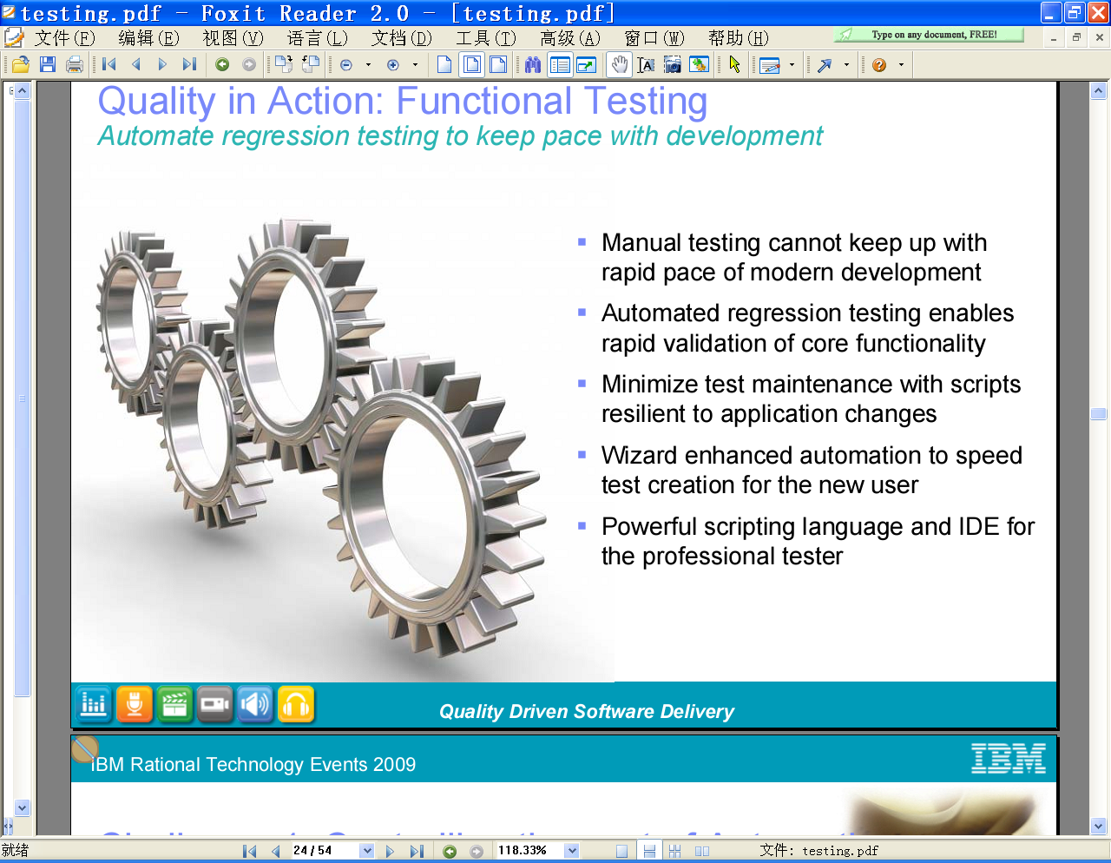
结 束 语
本章介绍了ARM Cortex-M0+的特点、内核结构、存储器映像及内部寄存器概述；指令简表、寻址方式及指令的分类介绍；以及指令集与机器码对应表，以便供机器码级别的调试分析使用；最后给出ARM Cortex-M0+汇编语言的基本语法。

